Slide 1
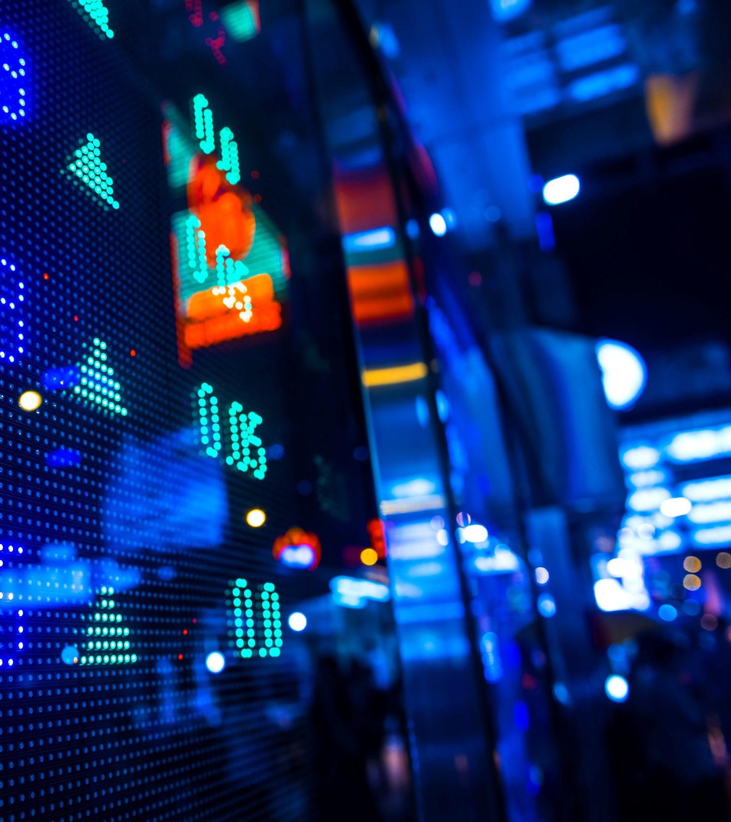
Proyecto 4 Data visualization
Alfonso Reyes

Slide 2
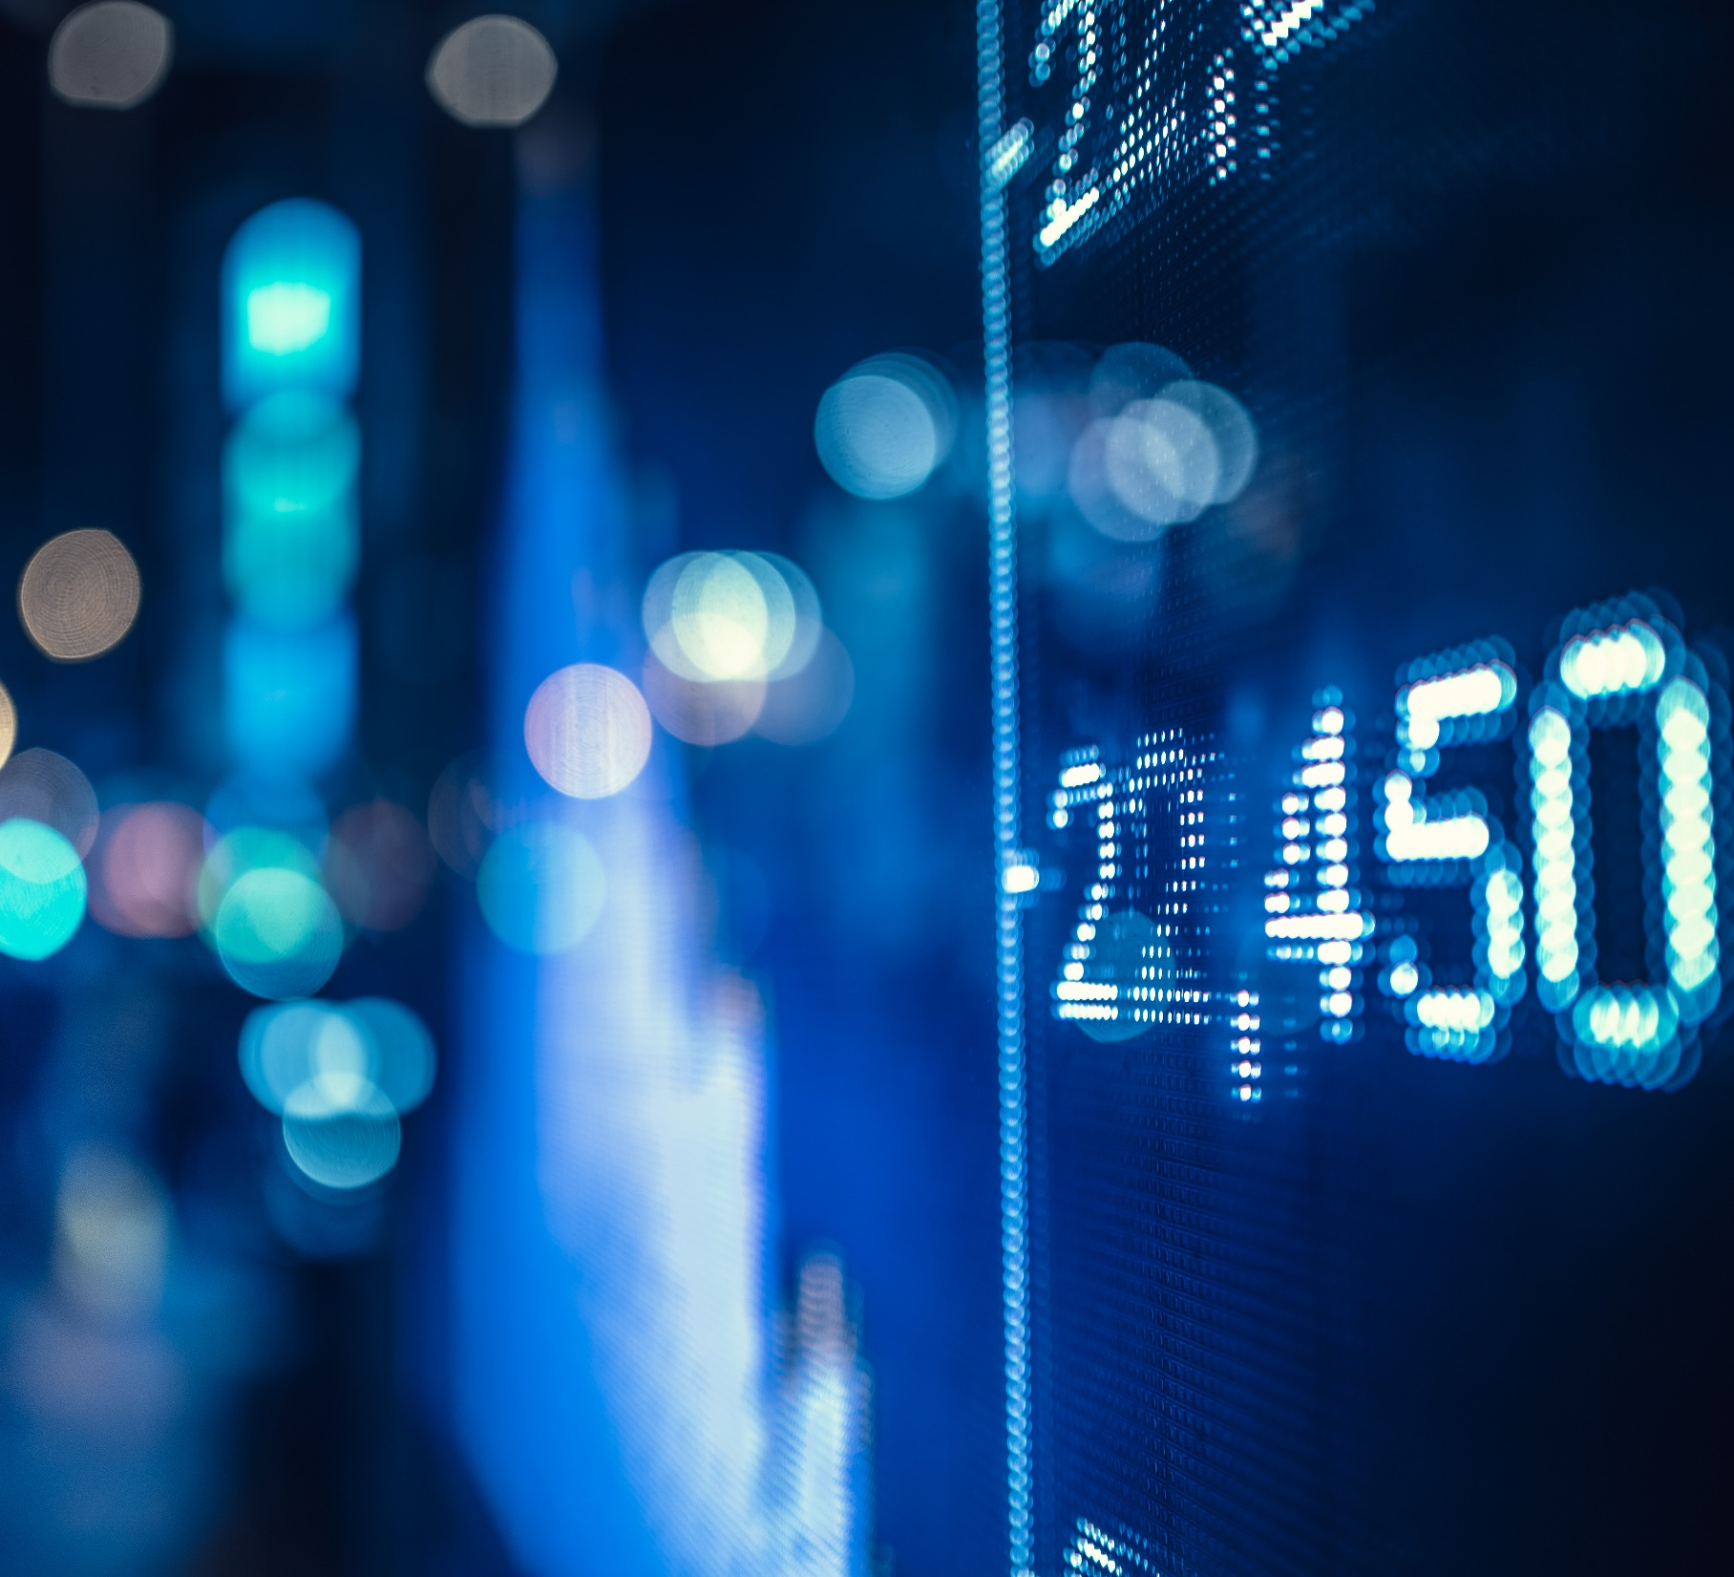
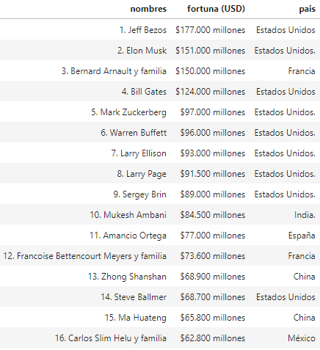
.
CEO de Space X, empresa de transporte aeroespacial, y fundador del Tesla, fabricante de automóviles eléctricos
Louis Vuitton, Moët, Christian Dior, Givenchy, Marc Jacobs, Kenzo, Sephora, Fendi y Céline
fundador y CEO de Amazon, visionario y experto inversor.

Slide 3
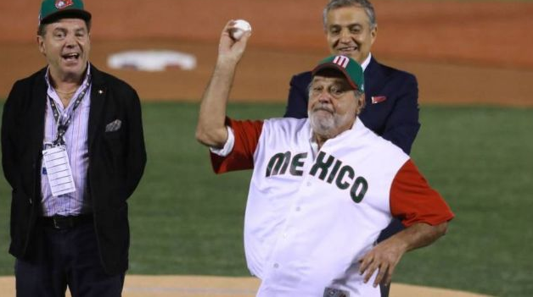
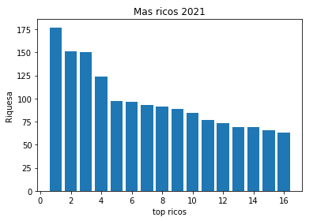
Slim fue el hombre más rico de 2010 a 2013, cuando contaba con una fortuna de USD 53,500 millones. Ahora ya ni está en el top 10
América Móvil
Grupo Carso
Grupo Financiero Inbursa
Inmobiliaria Carso
Telesites
Fomento de Construcciones Contratas, S.A
New York times

Slide 4
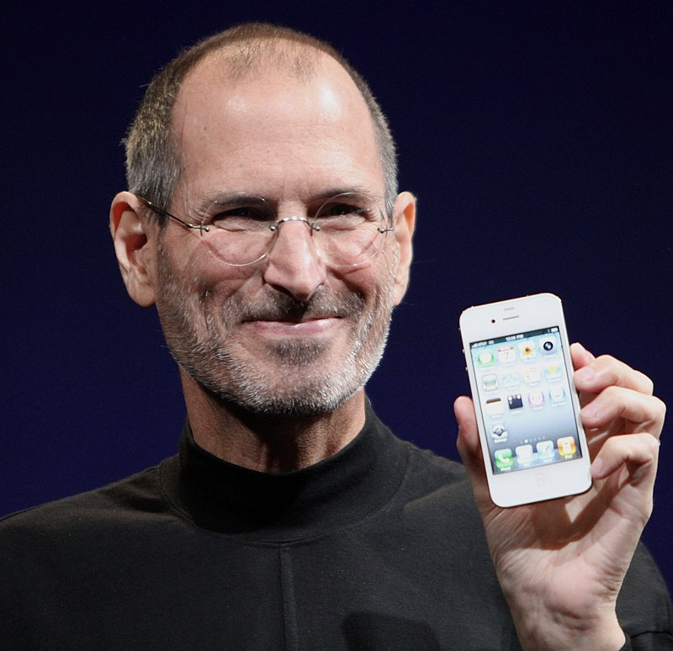
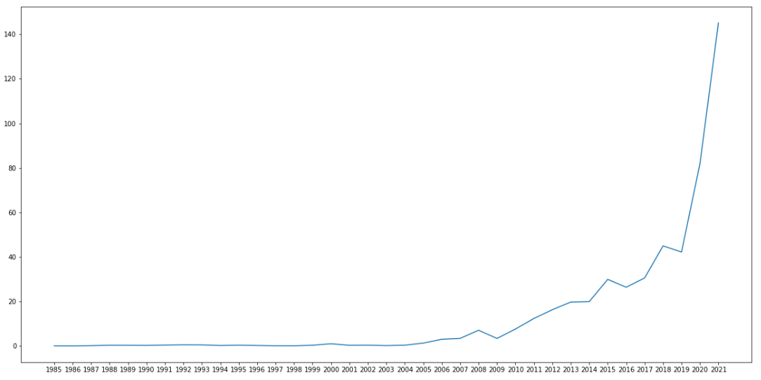
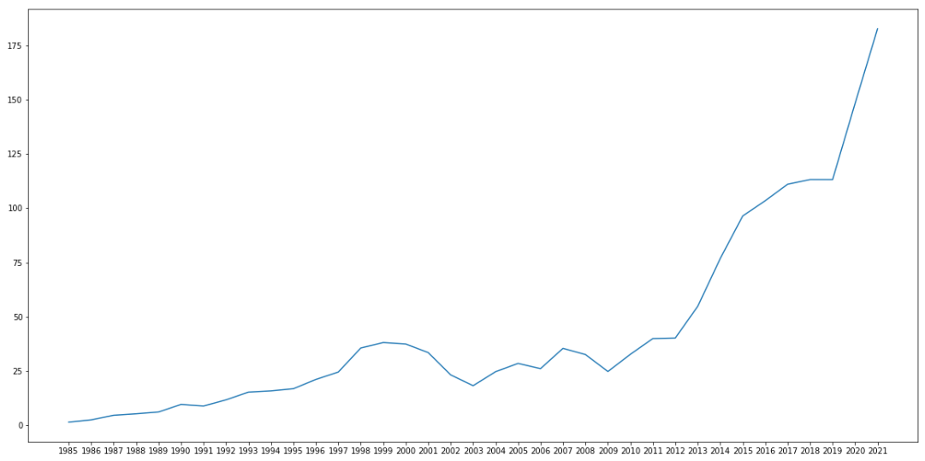
Steve Jobs falleció en 2011 y en ese momento su patrimonio neto era de 8.618 millones de dolares, pero la mayor parte de esta fortuna procedía de Disney y no de Apple.
Acciones Apple
Acciones Disney

Slide 5
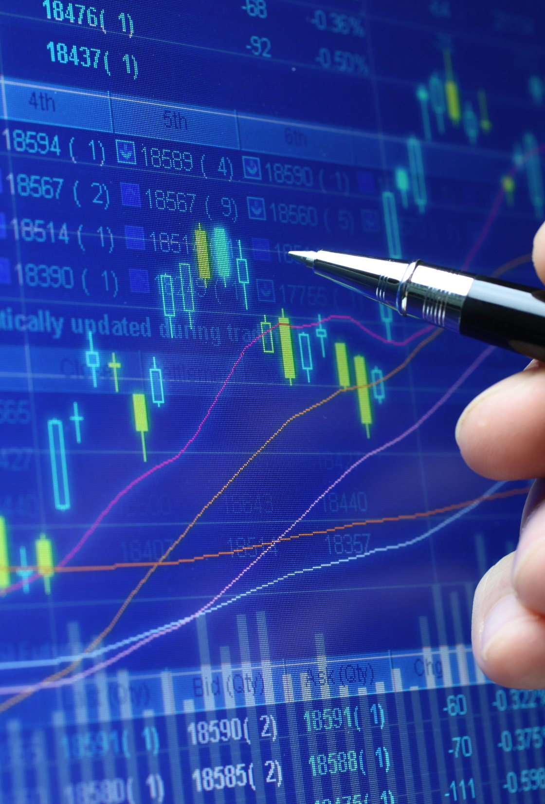
Gracias

